Slide 1
InfraredSR 项目数据集介绍
红外遥感方向五个数据集
超分辨率重建 · 航拍车辆检测 · 跨传感器图像翻译 · 跨光谱配准 · 可见光引导超分

Slide 2
数据集总览
数据集 | 任务 | 模态 | 分辨率 / 尺度 | 规模
Infrared SR | 红外图像超分辨率 (×2, ×4) | 红外热成像 (单通道灰度) | HR 640×512 LR×2 320×256 / LR×4 160×128 | 7,121 对 训练 4,983 / 验证 1,069 / 测试 1,069
VEDAI | 航拍车辆检测 (8 类) | 可见光 RGB + 红外 (双模态配对) | 512×512 / 1024×1024 | 1,246 张 3,706 目标框 / 5 折交叉验证
OLI2MSI | 跨传感器图像翻译 (Landsat-8 → Sentinel-2) | 多光谱卫星遥感 (GeoTIFF) | LR 30m → HR 10m | 5,325 对 训练 5,225 / 测试 100
CIDIS | 跨光谱图像配准 (热红外 ↔ 可见光) | 热红外 + 可见光 (配对) | 640×448 | 1,000 对 训练 700 / 验证 200 / 测试 100
CIDIS_guided | 可见光引导红外超分 (×8, ×16) | 热红外 + 可见光引导 (配对) | GT 640×448 LR×8 80×56 / LR×16 40×28 | 训练 700 / 验证 200 测试 40 (×8 + ×16)

Slide 3
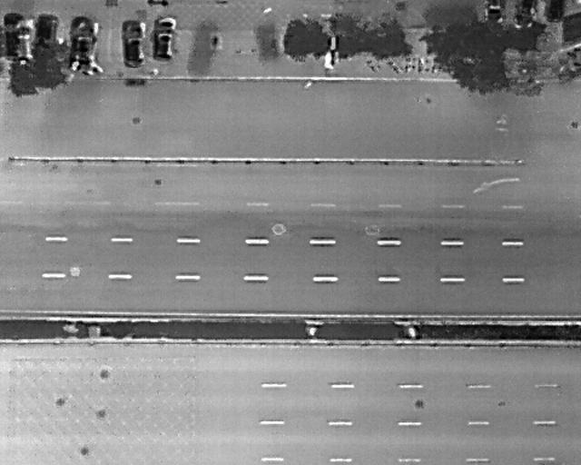


Infrared SR — 红外图像超分辨率数据集
• 任务：单帧红外图像超分辨率重建 (×2, ×4)
• 格式：JPEG 灰度图像 (8-bit)，HR 与 LR 文件名一一对应
• 分辨率：HR 640×512，LR×2 320×256，LR×4 160×128
• 目录：{trainsets, valsets, testsets} / {HR, LRx2, LRx4}
集合 | HR | LR×2 | LR×4
训练 | 4,983 | 4,983 | 4,983
验证 | 1,069 | 1,069 | 1,069
测试 | 1,069 | 1,069 | 1,069
LR×4 160×128
LR×2 320×256
HR 640×512

Slide 4
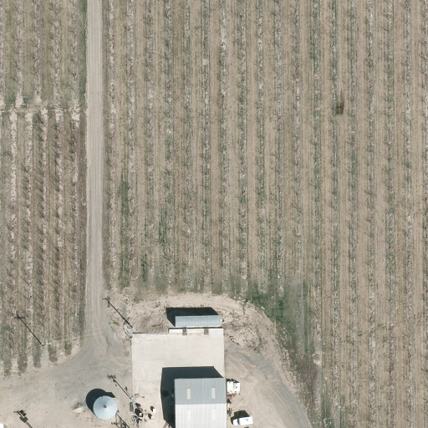
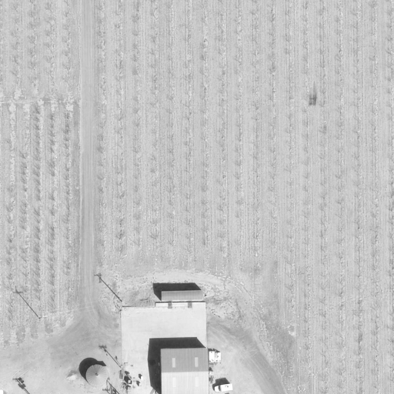
VEDAI — 航拍车辆检测数据集
• 任务：航拍视角多类车辆目标检测，提供配对可见光与红外图像
• 格式：PNG 图像 (*_co.png 可见光, *_ir.png 红外) + YOLO 标注
• 版本：VEDAI (512×512) 和 VEDAI_1024 (1024×1024)
• 划分：5 折交叉验证 (fold01~fold05.txt)，1,246 张标注图
可见光 RGB (00000000_co.png)
红外 IR (00000000_ir.png)
类别 | 轿车 | 卡车 | 皮卡 | 拖拉机 | 房车 | 船 | 其他
数量 | 955 | 397 | 307 | 204 | 190 | 171 | 1,377

Slide 5
OLI2MSI — Landsat-8 → Sentinel-2 跨传感器图像翻译
• 任务：Landsat-8 OLI (30m) 翻译为 Sentinel-2 MSI (10m)，带域迁移的超分重建
• 格式：GeoTIFF (.TIF) 多波段遥感图像
• LR 输入：Landsat-8 OLI, 30m, 单文件约 265 KB
• HR 真值：Sentinel-2 MSI, 10m, 单文件约 1.1 MB
• 5 个地理场景 (ID: 126038~126042)，2019-09-23 同日采集，网格切分
• 命名：L8_{场景ID}_{日期}_S2B_{日期}_T{瓦片号}_N{块号}.TIF
集合 | 图像对 | 场景数 | 说明
训练 | 5,225 | 5 | 5 个场景按网格均匀分块
测试 | 100 | 5 | 同一场景中取不重叠块
合计 | 5,325 | 5 | Landsat-8 → Sentinel-2 一一配对

Slide 6
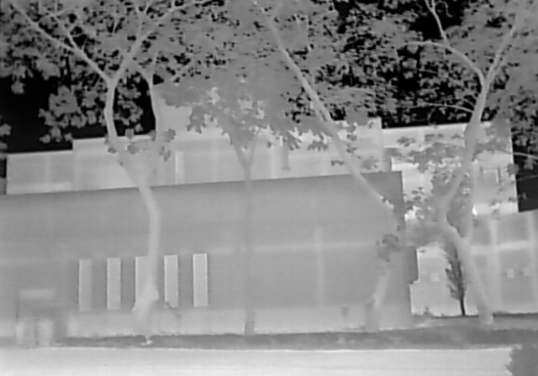
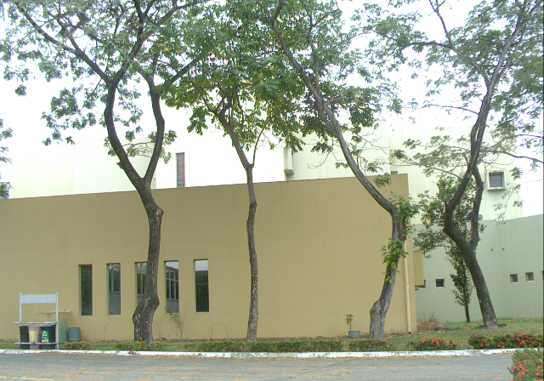
CIDIS — 跨光谱图像配准数据集
• 任务：热红外与可见光图像的跨光谱特征匹配与配准
• 来源：Rivadeneira et al., 2024, Cross-Spectral Image Registration
• 格式：热红外 + 可见光配对图像，均为 640×448
• 共 1,000 对：训练 700 / 验证 200 / 测试 100
• 目录：{thermal, visible} / {train, val, test}
热红外示例
可见光示例
集合 | 热红外 | 可见光 | 总计
训练 | 700 | 700 | 700 对
验证 | 200 | 200 | 200 对
测试 | 100 | 100 | 100 对

Slide 7

CIDIS_guided_x8x16 — 可见光引导红外超分辨率数据集
• 任务：以可见光为引导，对热红外图像进行 ×8 和 ×16 超分辨率重建
• 基于 CIDIS 构建，合成退化生成 LR；GT 640×448, LR×8 80×56, LR×16 40×28
• 可见光引导图 640×448 (提供高频纹理引导)
• 训练 700 对 / 验证 200 对 / 测试 40 对 (×8 和 ×16 各 40 张)
LR×16
40×28
LR×8
80×56
GT 640×448
可见光引导 640×448
集合 | 热红外 (GT/LR×8/LR×16) | 可见光引导 | 分辨率
训练 | 700×3 = 2,100 | 700 | 640×448 → 80×56 / 40×28
验证 | 200×3 = 600 | 200
测试 | 40×2 = 80 | 40 | ×8 / ×16 各 40 张

Slide 8
总结与对比
 | Infrared SR | VEDAI | OLI2MSI | CIDIS | CIDIS_guided
任务 | 单图超分辨率 | 车辆目标检测 | 跨传感器翻译 | 跨光谱配准 | 引导式超分
模态 | 红外热成像 | RGB + IR | L8 + S2 多光谱 | 热红外 + 可见光 | 热红外 + 可见光
分辨率 | HR 640×512 LR×4 160×128 | 512 / 1024 | LR 30m → HR 10m | 640×448 | GT 640×448 LR×16 40×28
格式 | JPEG | PNG + TXT | GeoTIFF | 图像文件 | 图像文件
规模 | 7,121 对 | 1,246 张 / 3,706 框 | 5,325 对 | 1,000 对 | 940 对
划分 | train/val/test | 5 折交叉验证 | train/test | train/val/test | train/val/test
五个数据集覆盖红外遥感领域从像素级重建、目标检测、跨传感器增强、跨光谱配准到引导式超分的完整任务链。

